Slide 1
Cabofind
Multi-Plataforma diseñada como un medio de publicidad para toda clase de negocios que quieren dar a conocer sus productos o servicios
Va dirigido a todo el publico en los cabos (residentes y visitantes locales o extranjeros)

Slide 2
Por que Cabofind ?
La finalidad de Cabofind es que el usuario pueda tener acceso fácil y rápido a los diversos negocios del municipio por medio de la aplicación, la cual recopilara la información básica y actualizada (ubicación, contactos, redes sociales,etc.) todo en un solo lugar.
Podrán obtenerla fácilmente a través de la tienda de su dispositivo(Playstore, Appstore)
Disponible en Android ahora.

Slide 3

Estrategias
Gracias a nuestras alianzas con distintas páginas de Facebook, personal de marketing y diseñadores gráficos, lograremos impulsar la plataforma de manera exponencial, logrando que tenga un alcance tanto a nivel local a internacional gracias a las redes sociales.

Slide 4

Mejoras y actualizaciones
Estamos a disposición de escuchar a nuestros clientes para mejorar la plataforma.
Con el transcurso del tiempo seguiremos incorporando actualizaciones, mejoras en diseños, en seguridad, etc.

Slide 5

Porque el diseño
La idea es lograr que con un numero corto de pulsaciones de botones, obtengan la información que buscan, simple y eficaz.
A continuación diseño actual de la aplicación Cabofind
La siguiente información mostrada es real (29/AGO/19)

Slide 6
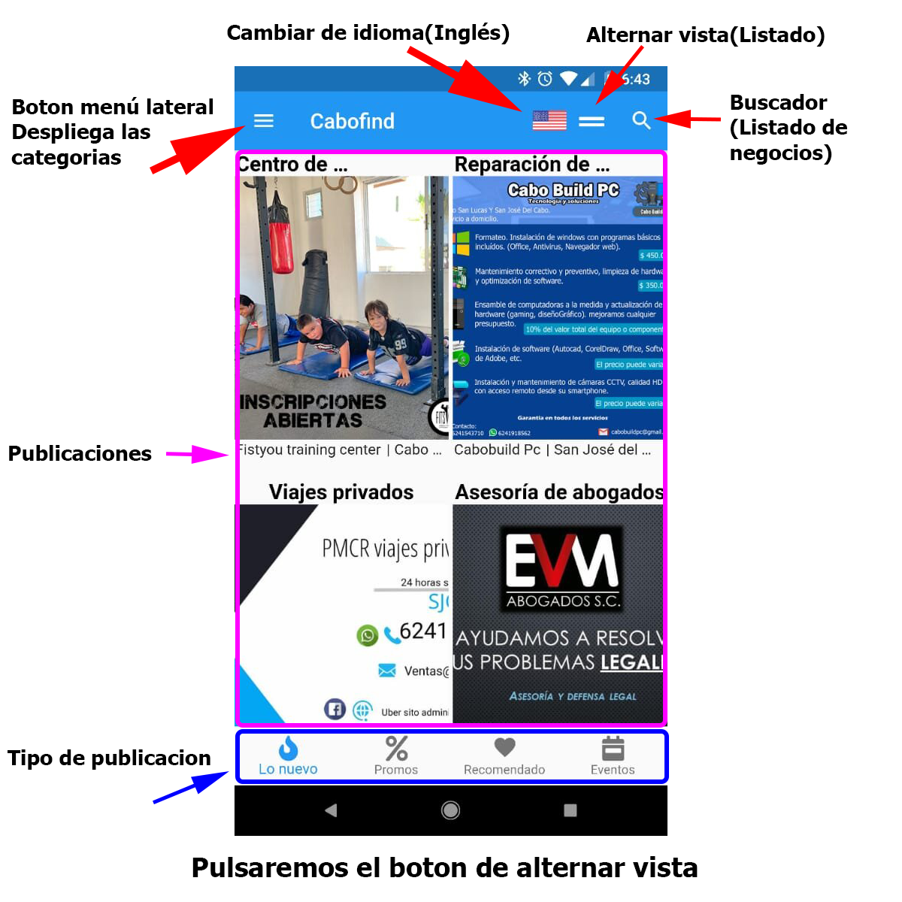
Vista principal

Slide 7
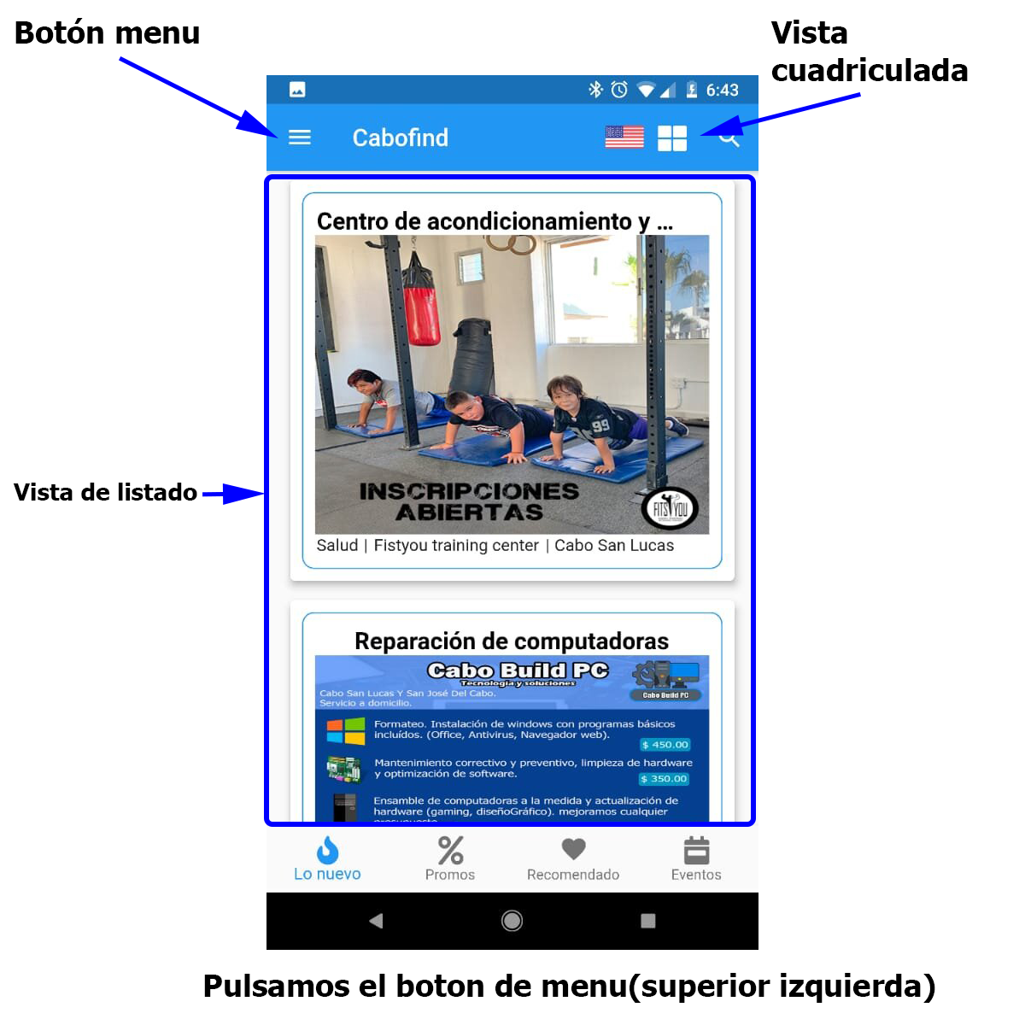
Vista principal

Slide 8
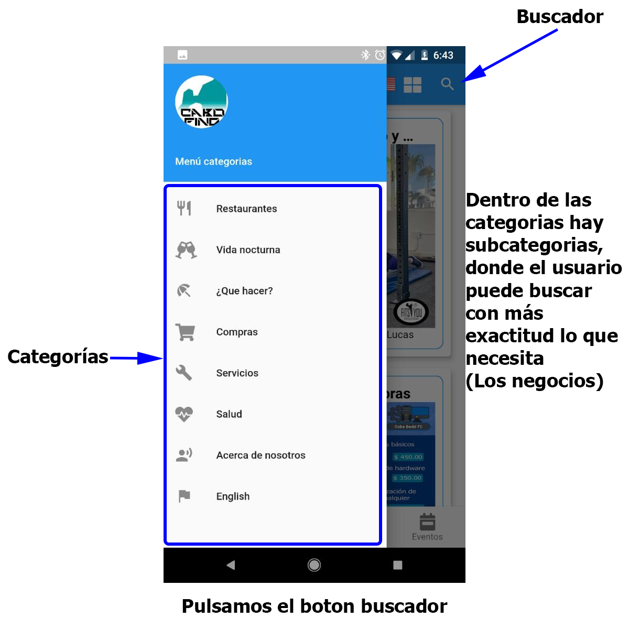
Vista principal

Slide 9
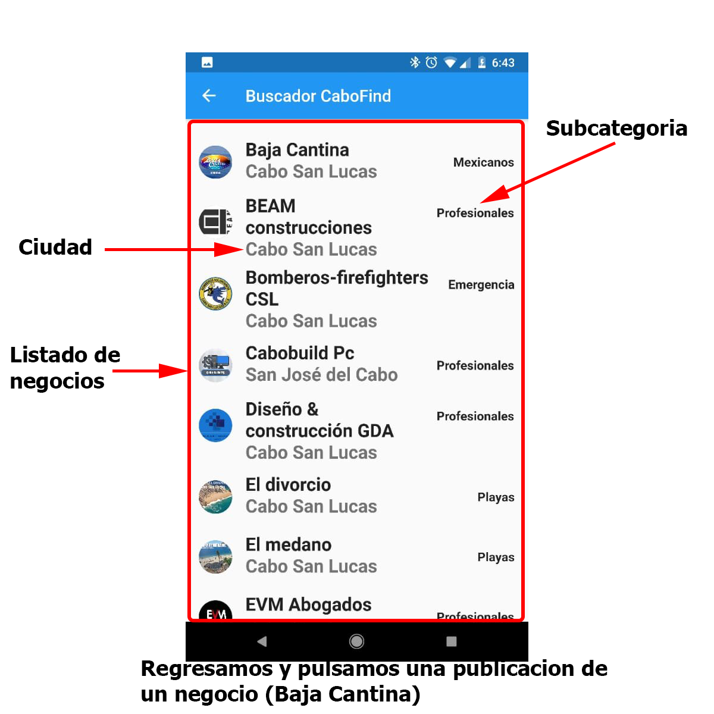
Vista principal

Slide 10
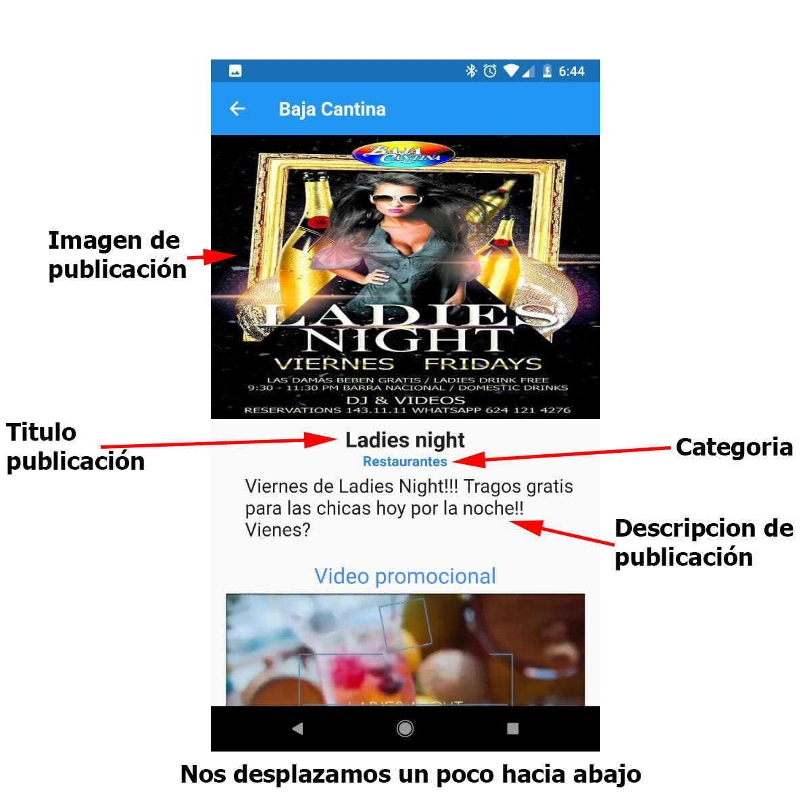
Vsta principal
Vista principal

Slide 11
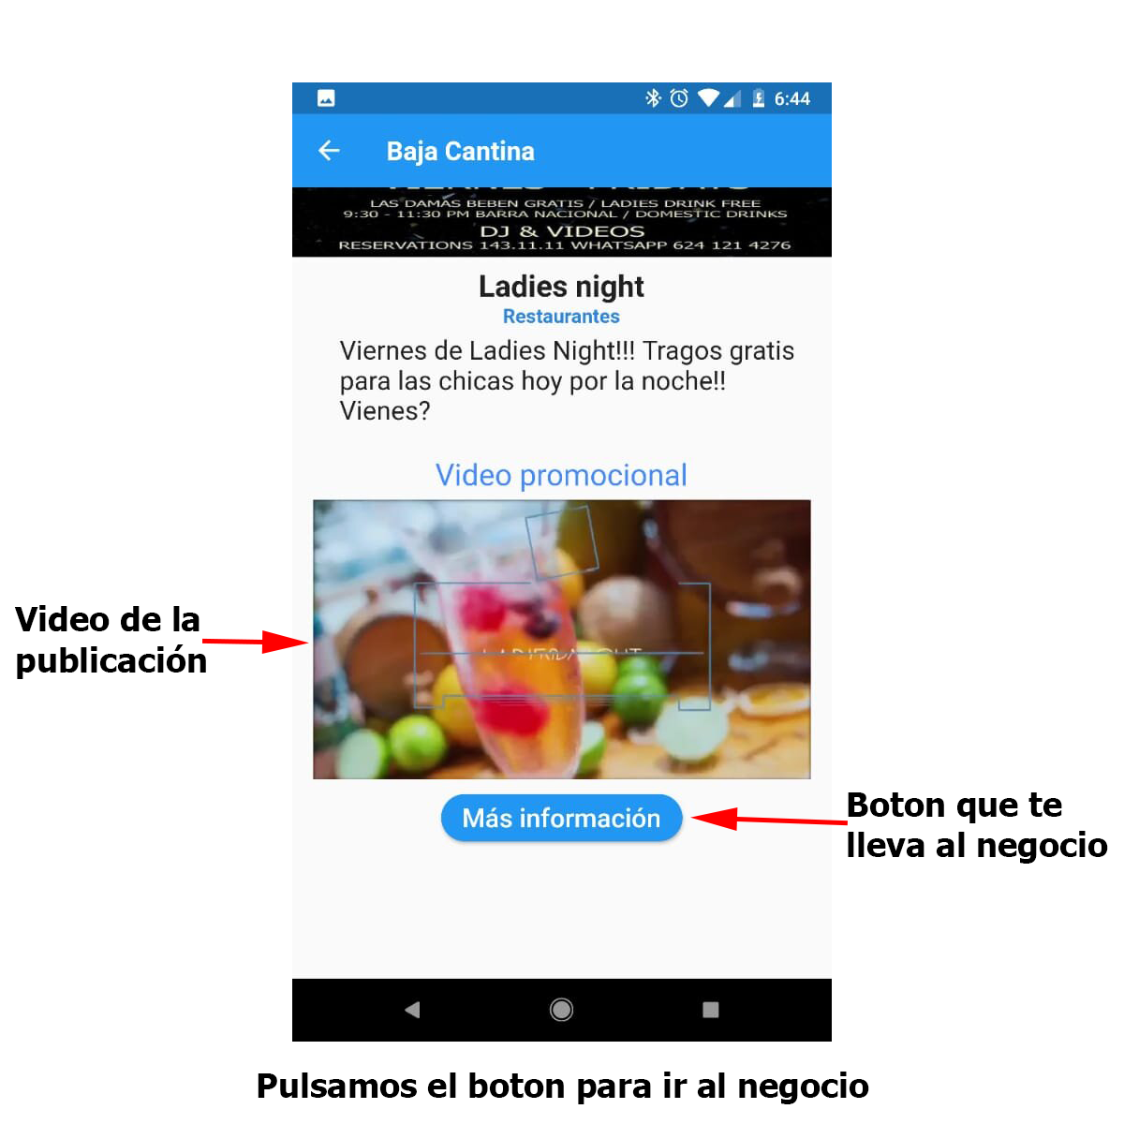
Vista principal

Slide 12
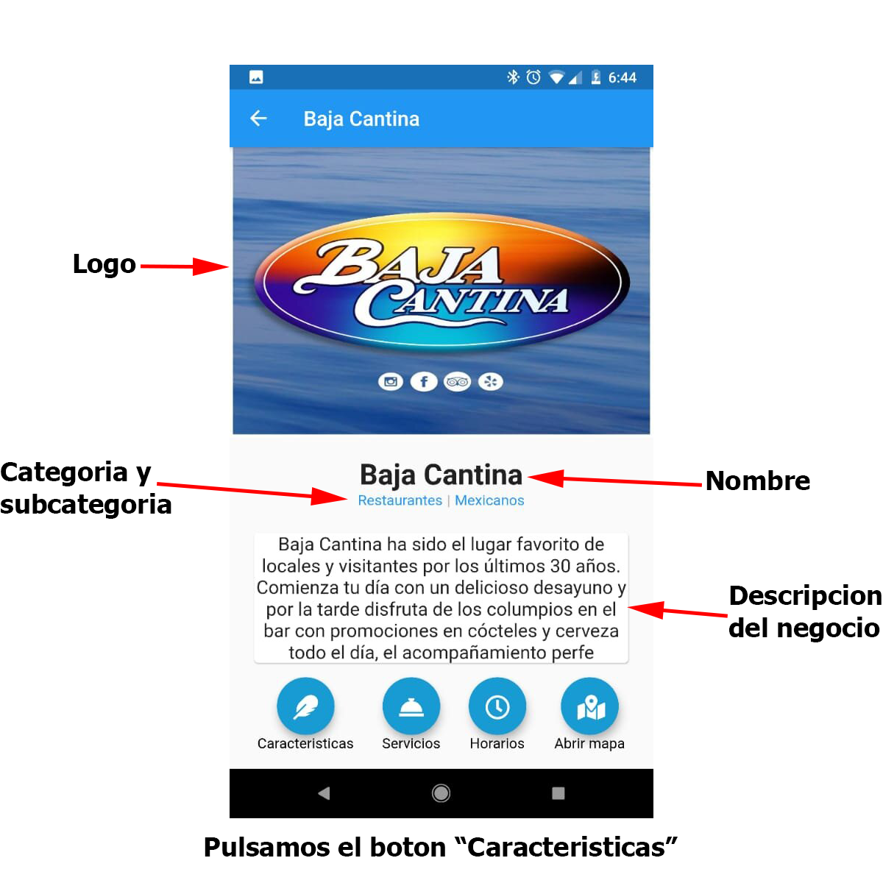
Vista principal

Slide 13
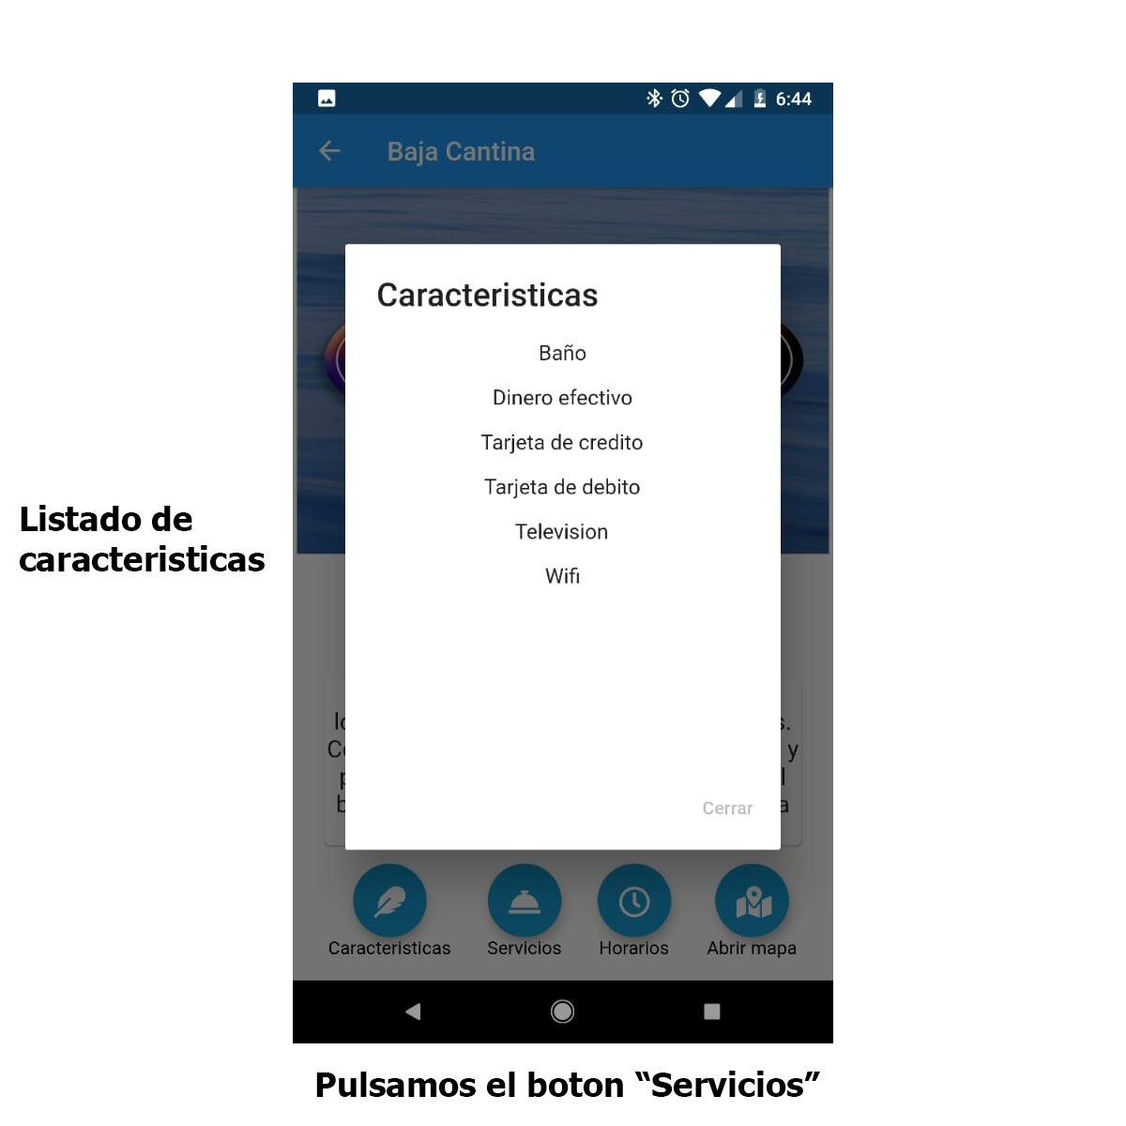
Vista principal

Slide 14
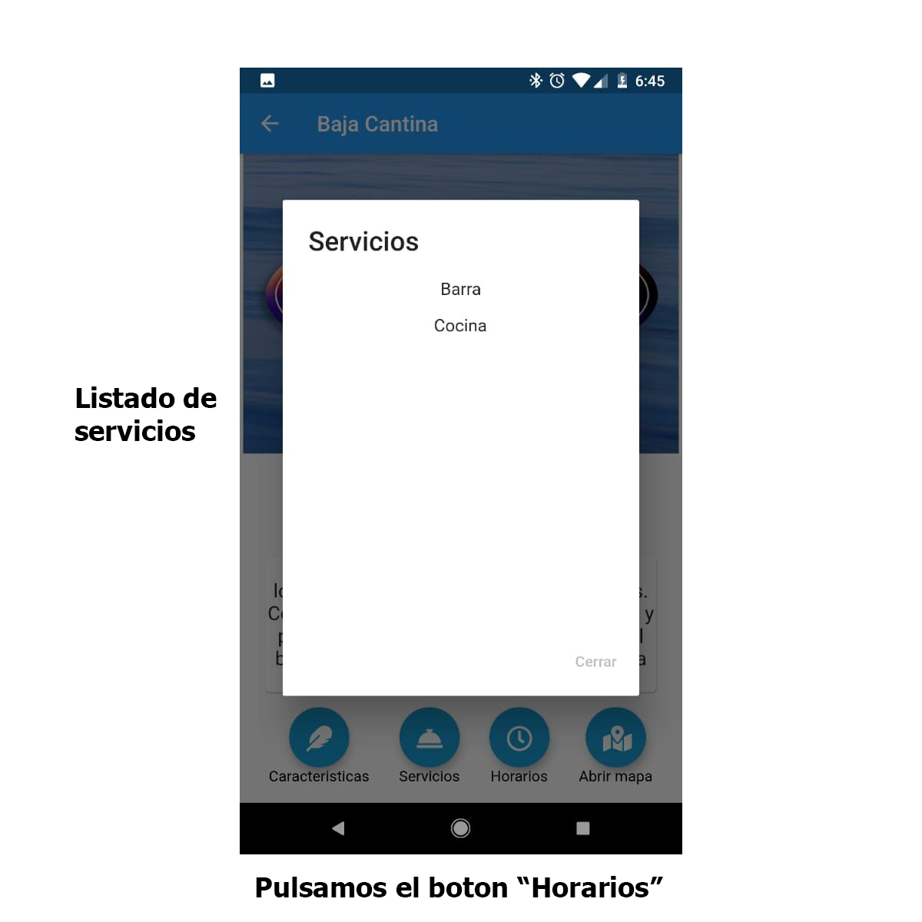
Vista principal

Slide 15
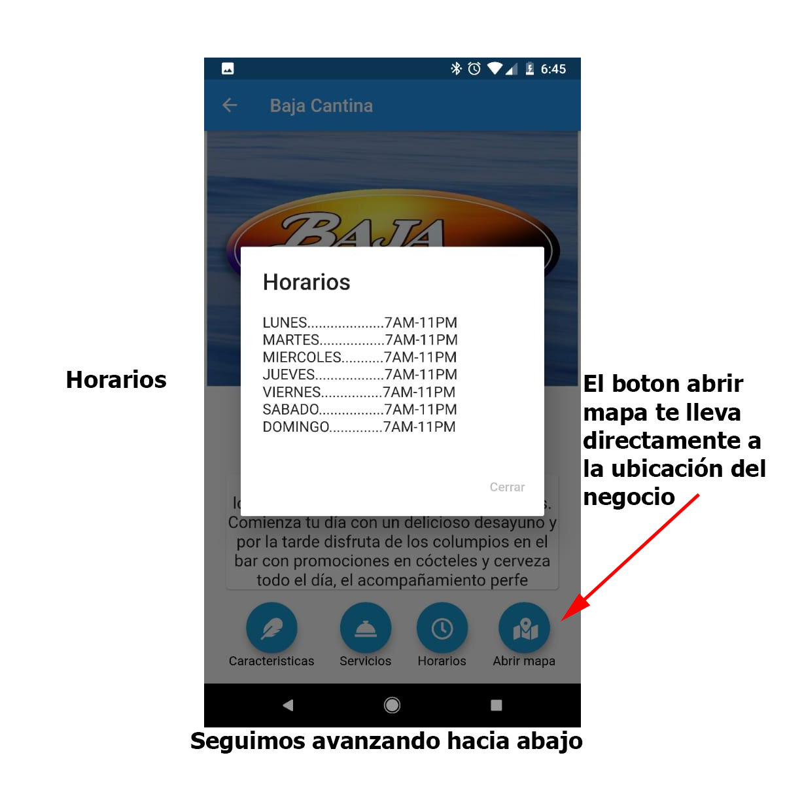
Vista principal

Slide 16
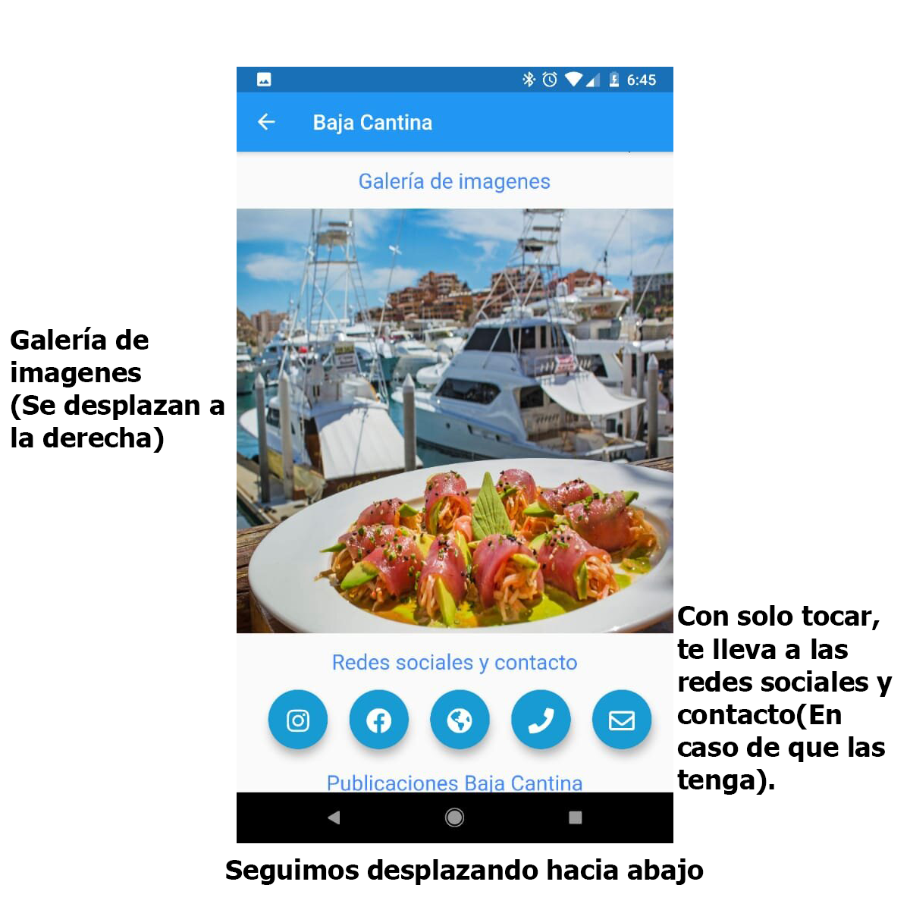
Vista principal

Slide 17
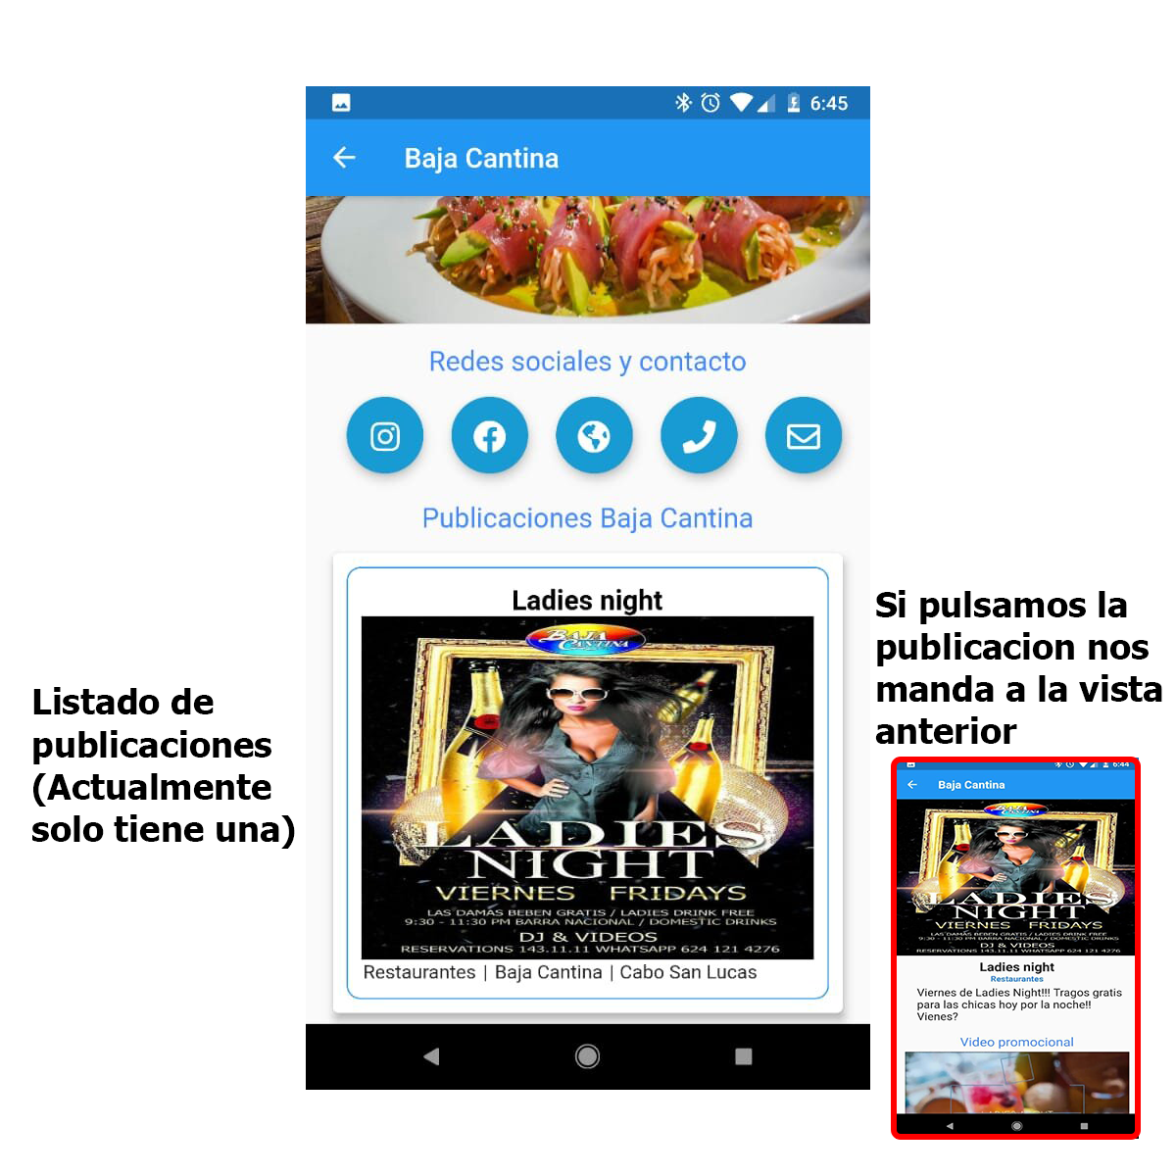
Vista principal

Slide 18
Costos
No obligamos a nuestros clientes a pagar los diseños(edición de video e imagen), nuestros clientes pueden proporcionarnos(en caso de tener) todo su contenido sin ningún problema.
 |  |  |  |  | Nosotros | Competencia
Contenido |  |  |  |  | Cabofind | CaboMapp
Info de contacto, ubicación |  |  |  |  | ✔ | ✔
Redes sociales |  |  |  |  | ✔
Caracteristicas del negocio |  |  |  |  | ✔
Servicios del negocio |  |  |  |  | ✔
Descripcion del negocio |  |  |  |  | ✔ | ✔
Galeria de imágenes 10 imágenes |  |  |  |  | ✔
App (Playstore y Appstore) |  |  |  |  | ✔ | ✔
Página web (65% terminada) |  |  |  |  | ✔
Idioma español e inglés |  |  |  |  | ✔ | Solo inglés
5 publicaciones al mes(sin diseño) |  |  |  |  | ✔
Un video de maximo 60 segundos en publicacion (Opcional) |  |  |  |  | ✔
Precios |  |  |  |  | $ 1,500.00 | ?
Publicacion extra (Despues de usar las del mes) |  |  |  |  | $ 300.00 | sin diseño
Publicacion extra (Despues de usar las del mes) |  |  |  |  | $ 800 | con diseño
Sesion de fotos y grabacion del negocio |  |  |  | El precio se estima de acuerdo a la necesidad
Dos meses gratis

